Slide 1
Решай,
считай,
отгадывай
ГБОУ лицей №533
г. Санкт-Петербург
Учитель начальных классов
Туманова Ирина Вячеславовна

Slide 2
Изографы

Slide 3
Изографы – это картинки, на которых слова нарисованы буквами, различным образом расположенные в пространстве
и оптически похожие на предмет, в названии которого используются эти буквы. Вы должны найти все нарисованные буквы изографа, составить из них слово.
дом

Slide 4
курица
сорока

Slide 5
маяк
лист

Slide 6
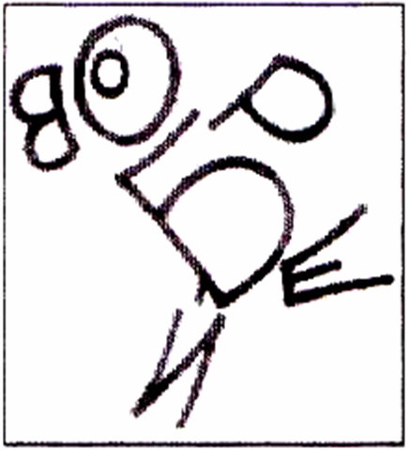
яблоко
Придумай свои изографы.
воробей

Slide 7
Замени
буквы

Slide 8
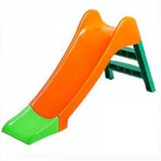
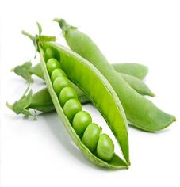
г
о
р
к
а
г
о
р
?
?
н
о
л
е
х
и

Slide 9
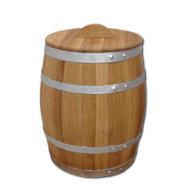
к
а
д
к
а
?
?
д
к
а
о
с
е
л
б
и

Slide 10
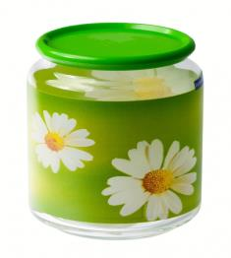
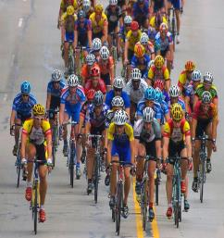
б
а
н
к
а
?
?
н
к
а
г
у
к
р
ы
м
о

Slide 11
Игры "Какуро"

Slide 12
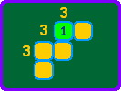
Особенности игры:
1. Число, помещенное с левой стороны строки, (над столбцом) показывает сумму всех чисел, которые требуется занести в данный столбец (строку).
2. В одном столбце (строке) не могут находиться одинаковые числа.
2
1
2
2

Slide 13
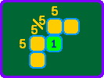
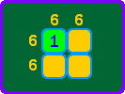
4
1
4
1
5
Реши какуро самостоятельно
5
1

Slide 14
Перекладывание
спичек

Slide 15
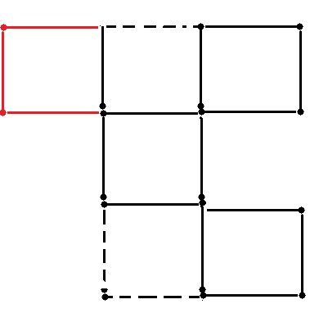
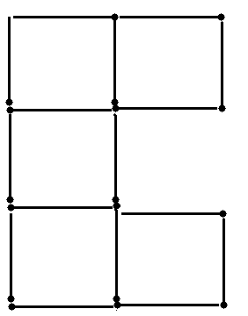
1. Переложи три спички так, чтобы получилось четыре равных квадрата.

Slide 16
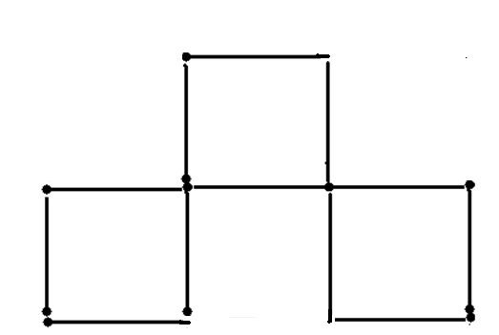
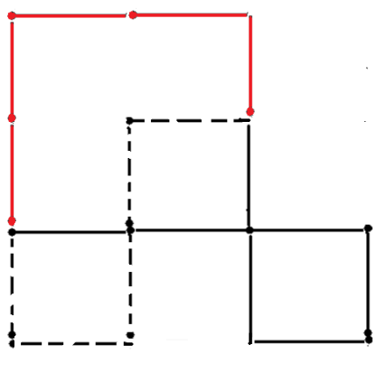
2.Переложи пять спичек так, чтобы получилось два квадрата.

Slide 17
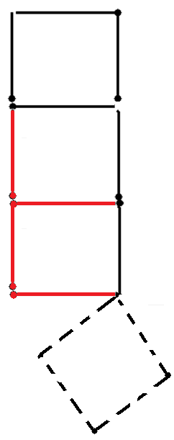
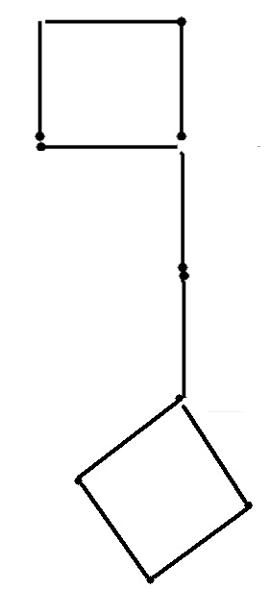
3.Переложи пять спичек так, чтобы получилось три квадрата.

